Slide 1
Выполнила: воспитатель Большакова Т.С. МДОУ «Детский сад «Колокольчик»»

Slide 2
Цель речевого уголка: способствовать созданию оптимальных условий для организации предметно-развивающей среды в группе для совершенствования процесса развития и коррекции речи детей.
Задачи:
Формирование фонематического восприятия и слуха.
Развитие артикуляционной моторики.
Закрепление навыков правильного произношения звуков.
Закрепление навыков, полученных на занятиях.
Активизация словаря, обобщающих понятий и лексико-грамматических категорий.
Развитие связной речи.
Развитие мелкой моторики.

Slide 4
Развитие артикуляционной моторики: предметные картинки; артикуляционные схемы; артикуляционная гимнастика в альбомах на определенный звук; артикуляционная гимнастика в стихах и картинках, дыхательные упражнения.

Slide 5
Работа над грамматическим строем речи: обучение различным способам словообразования, формирование грамматически правильной речи.

Slide 6
Предметные картинки по лексическим темам; «Большие и маленькие» (употребление в уменьшительно-ласкательной форме) «Что из чего сделано»; «Овощи»; «Одежда»; «Посуда» и др.

Slide 7
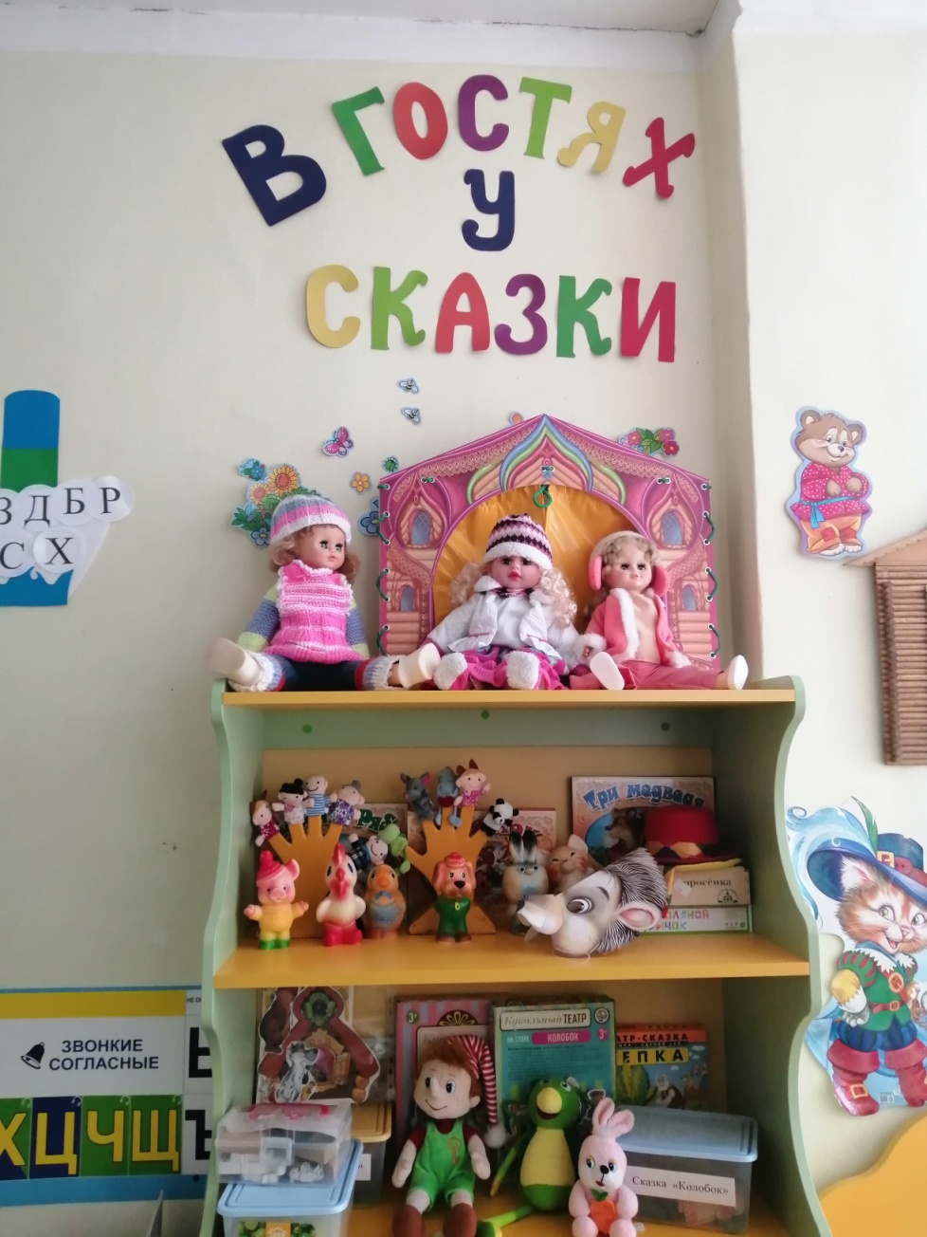
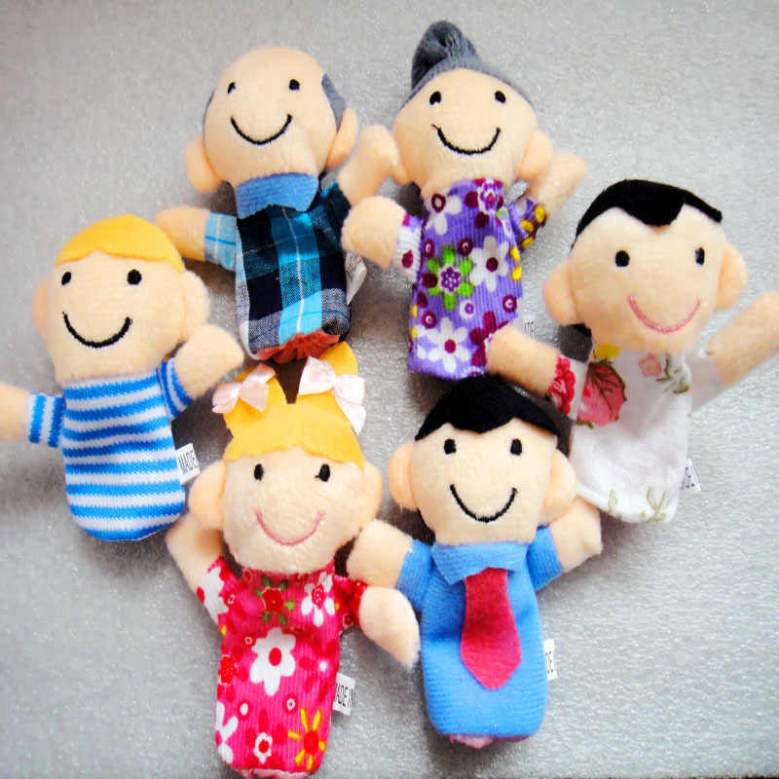
Театральная деятельность со всеми видами театра : кукольный, настольный, пальчиковый, плоскостной

Slide 8
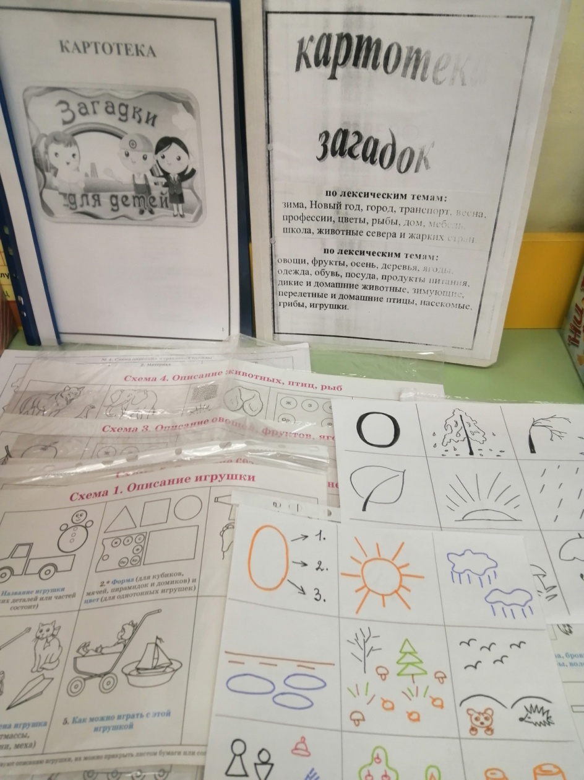
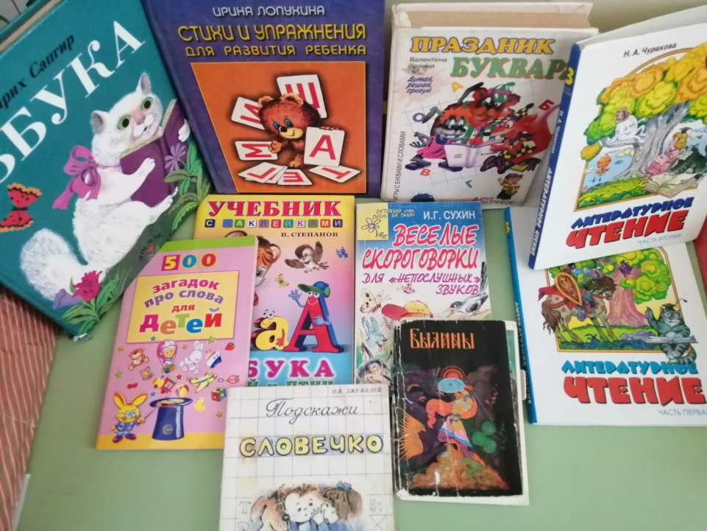
Речевой уголок расположен рядом с книжным: Работа в этом уголке способствует развитию всех сторон речевой системы: это обогащение словарного запаса, умение правильно строить высказывание, пересказывать текст, составлять описательные и творческие рассказы

Slide 9
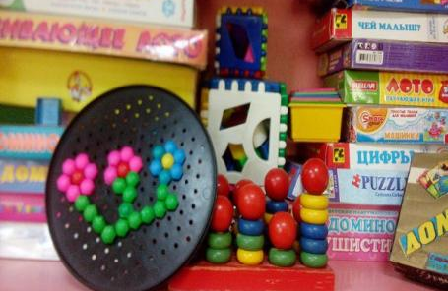
Настольные игры имеют огромное значение в развитие речи детей

Slide 11
Спасибо за внимание!

